Slide 1
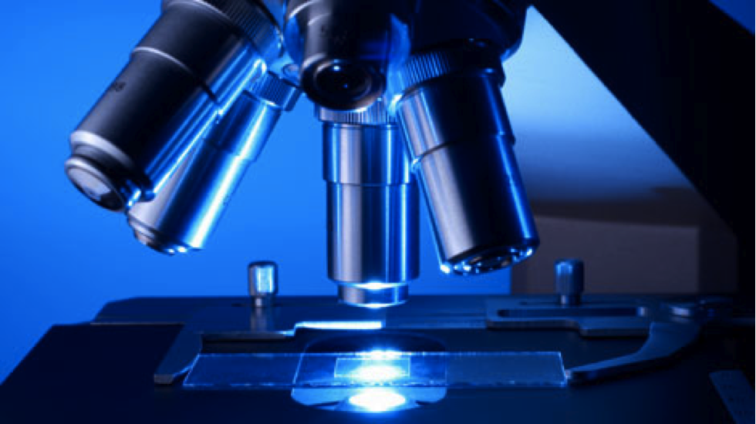
Микробиология
Клиническая лабораторная диагностика: национальное руководство. В 2 томах. Том 2 / Под ред. В.В. Долгова. 2013. - 808 с. (Серия "Национальные руководства").
Морфология, систематика, микроорганизмов

Slide 2
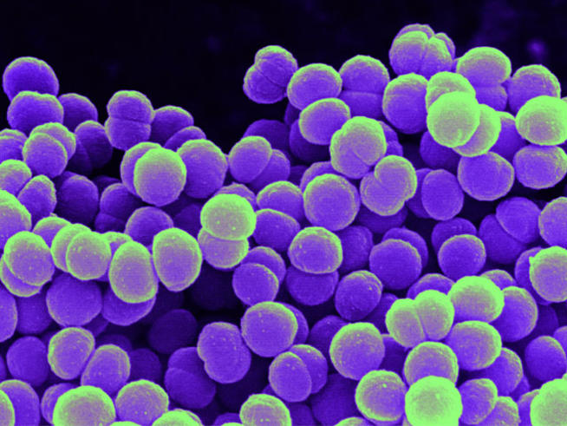
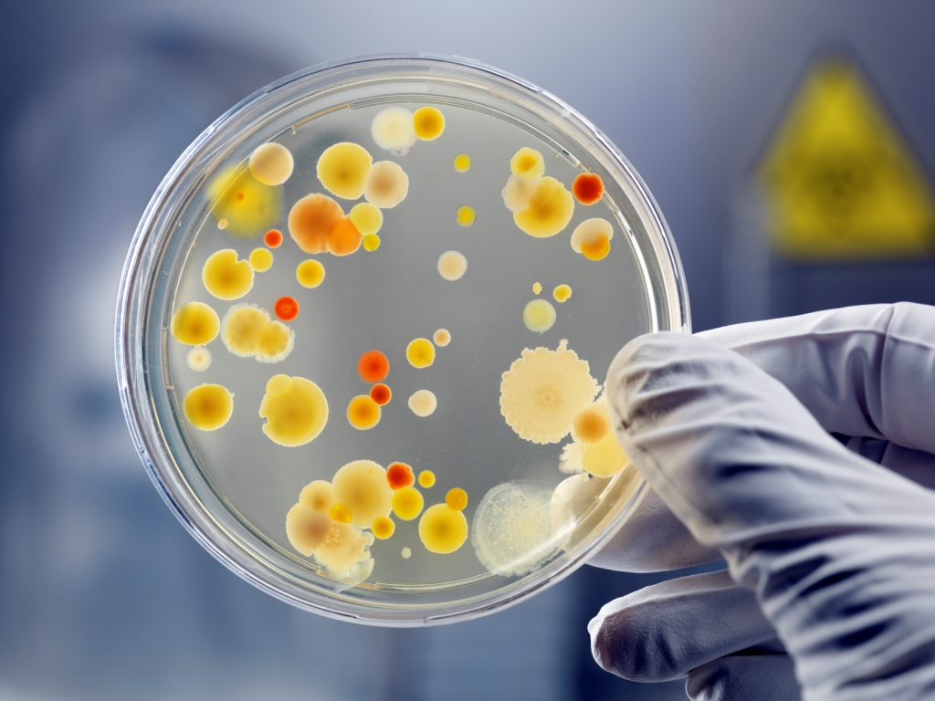
СУДЬБА ОДАРИВАЕТ ТОЛЬКО ПОДГОТОВЛЕННЫЕ УМЫ Л. Пастер

Slide 3
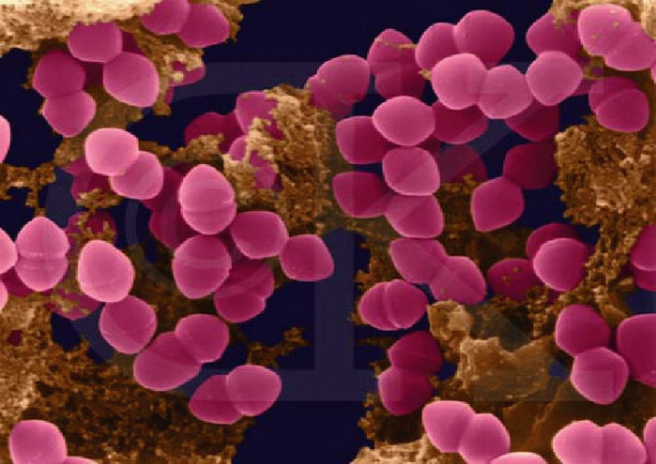
Микробиология
«MICROS» МАЛЫЙ
«BIOS» ЖИЗНЬ
«LOGOS» УЧЕНИЕ
Изучает закономерности развития
и жизнедеятельности
микроорганизмов в единстве со средой обитания

Slide 4
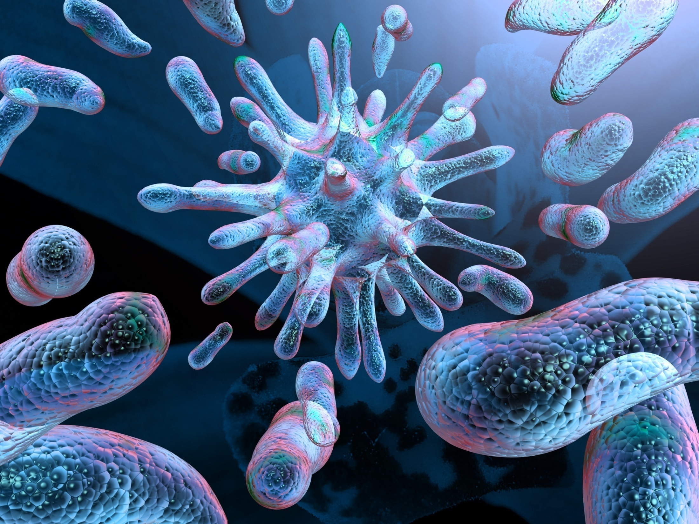
ПРЕДМЕТ ИЗУЧЕНИЯ МИКРОБИОЛОГИИ
МИКРОБИОЛОГИЯ
Комплекс биологических наук:
Морфология
Экология
Физиология
Генетика
Эволюция
МИКРООРГАНИЗМЫ

Slide 5
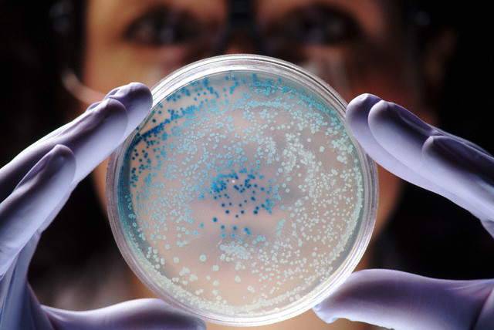
ЗНАЧЕНИЕ МИКРООРГАНИЗМОВ
ПОЛЕЗНЫЕ
ВРЕДНЫЕ
Медицина,
ветеринария
Коррозия металла, порча продуктов питания
Производство
Роль нормальной микрофлоры
Роль в инфекционном процессе
Пищевые продукты
Лекарства
Ферменты
Биодеградация

Slide 6
ОТРАСЛИ МИКРОБИОЛОГИИ
ПРОМЫШЛЕННАЯ
МЕДИЦИНСКАЯ
ПОЧВЕННАЯ
Клини-
ческая
Сани-
тарная
Фармацев-
тическая
КОСМИЧЕСКАЯ
ВЕТЕРИНАРНАЯ
М О Р С К А Я

Slide 7
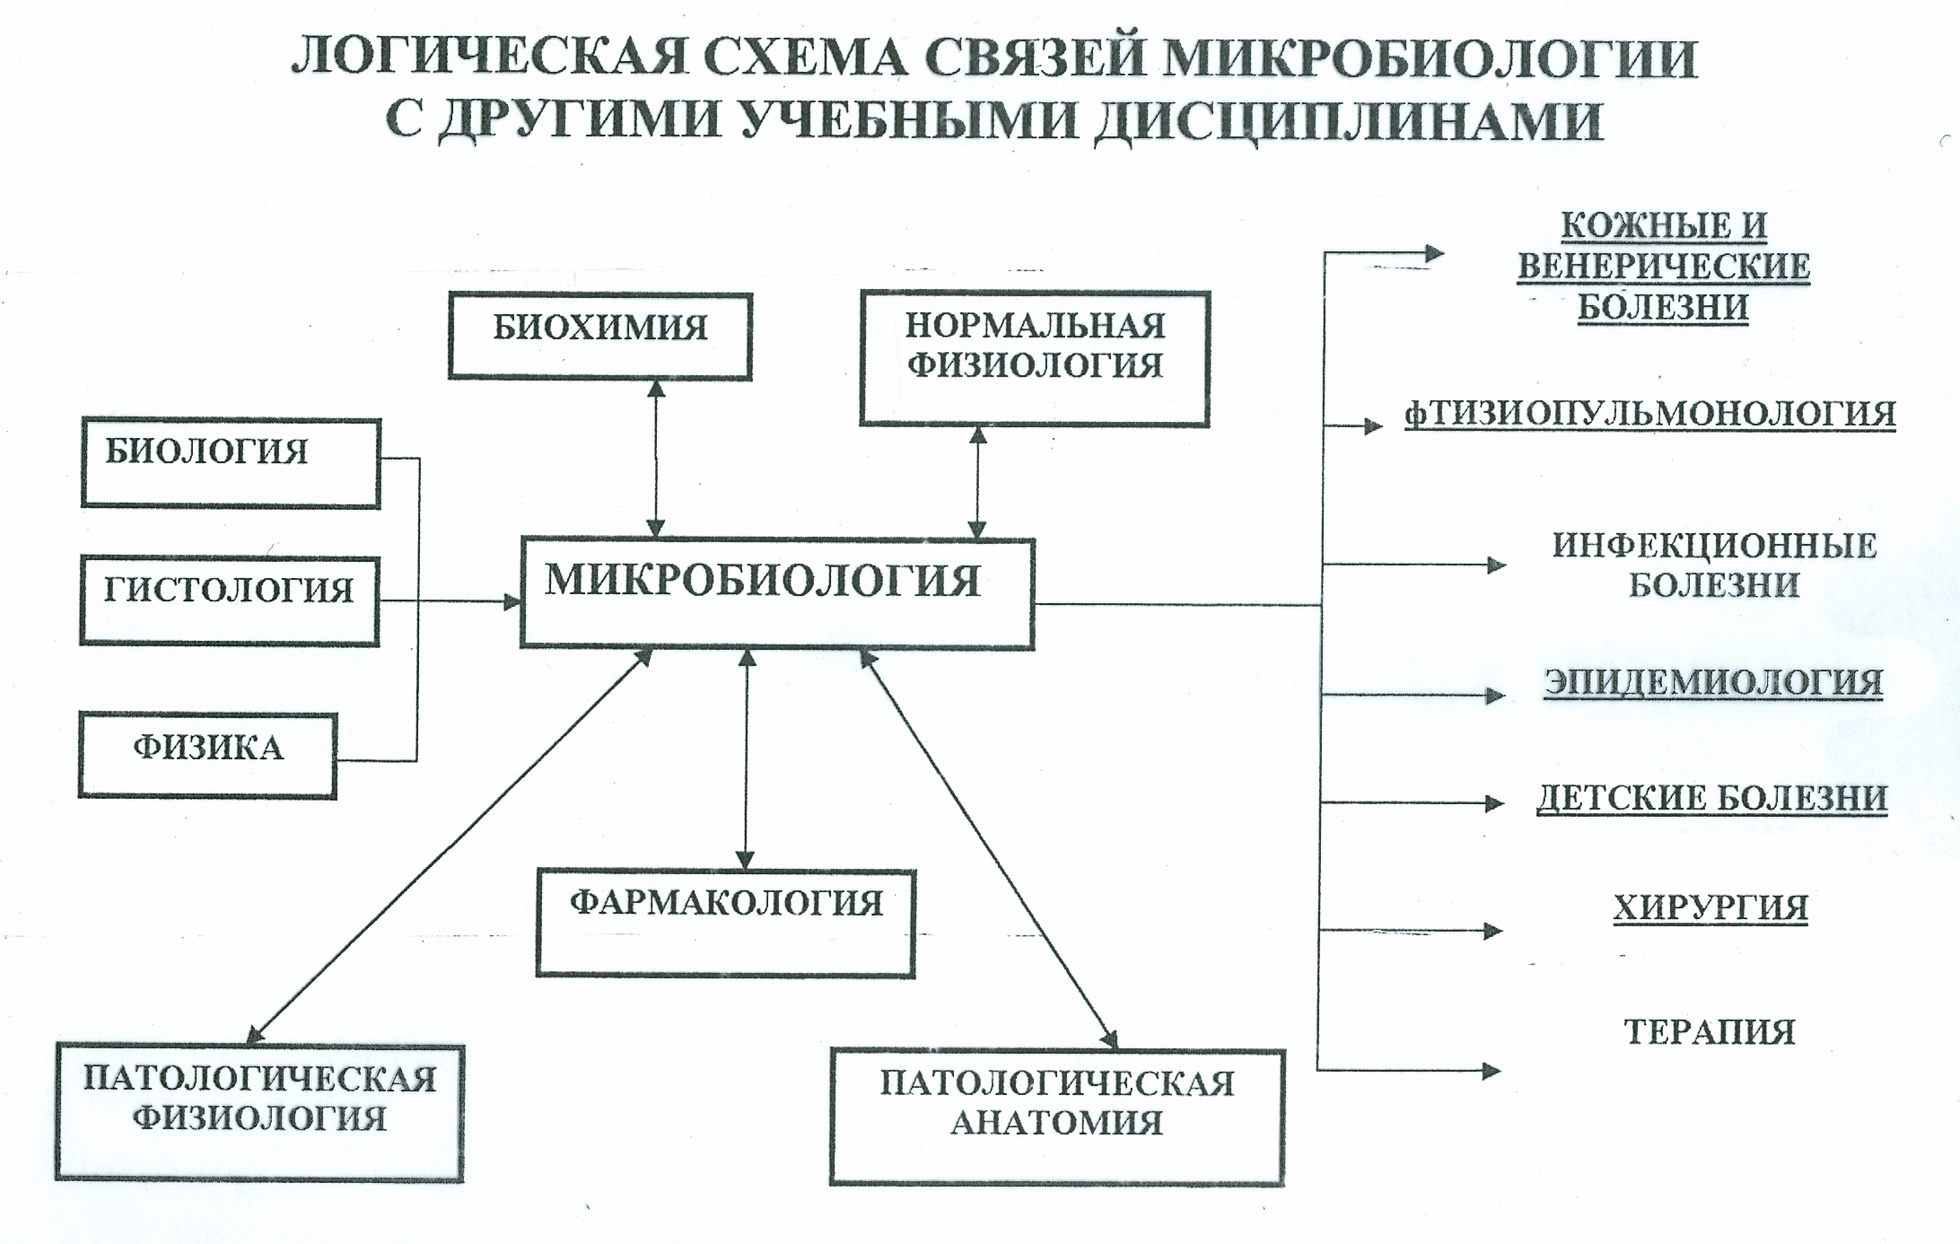

Slide 11
НОВЫЕ ВИРУСНЫЕ ИНФЕКЦИИ
Год | Вирус | Болезни или вызываемый синдром
1977 | Ebola virus | Геморрагическая лихорадка Эбола
1980 | Human T-lymphotropic virus I (HTLV-1) | Т-клеточная лимфома - лейкемия
1982 | HTLV-II | Лейкемия
1983 | ВИЧ | Вич-инфекция (СПИД)
1988 | Вирус гепатита Е | Энтеральный гепатит
1989 | Вирус гепатита С | Парентеральный гепатит
1990 | Вирус герпеса 7 | Экзантема
1991 | Вирус гепатита F | Гепатит F
1993 | Вирус гепатита G | Гепатит G
1994 | Sabia virus | Бразильская геморрагическая лихорадка
1995 | Вирус герпеса 8 | Саркома Капоши у больных СПИДом
1996 | Hendra virus | Летальная пневмония у лошадей и кошек, неврологи-ческое заболевание у человека
1997 | H5 N 1 | Вирус гриппа птиц, поражающий людей
1997 | Enterovirus 70 | Эпидемический энцефалит
1999 | H9 N2 | Вирус гриппа птиц, поражающий людей
2003 | SARS-virus | Атип. пневм. – тяжелый острый респ. синдром

Slide 13
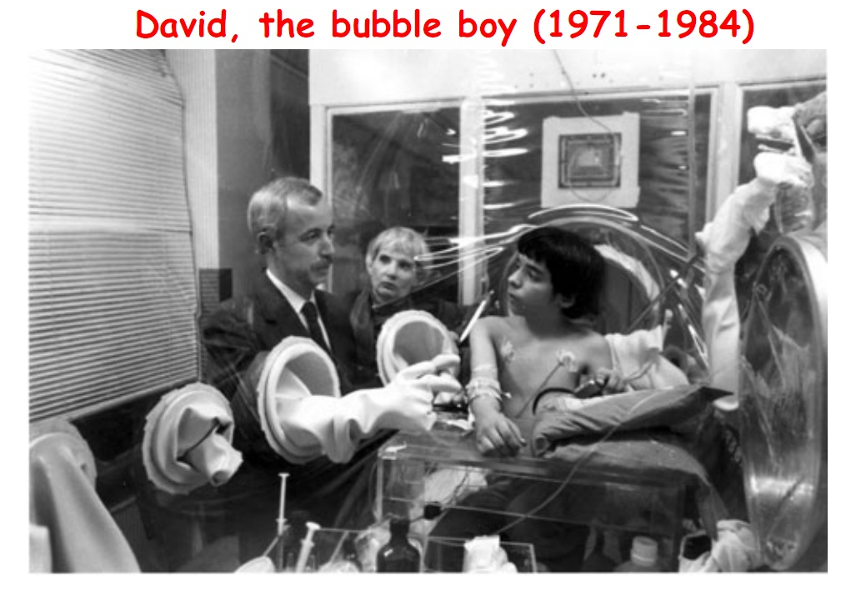

Slide 15
Не зная прошлого, невозможно понять подлинный смысл настоящего и цели будущего А.М. Горький

Slide 16
ПЕРИОДЫ В РАЗВИТИИ МИКРОБИОЛОГИИ
ОПИСАТЕЛЬНЫЙ - МОРФОЛОГИЧЕСКИЙ
XVII - СЕРЕДИНА XIХ ВЕКА ------- 200 ЛЕТ ------
ФИЗИОЛОГИЧЕСКИЙ СЕРЕДИНА XIX - 90-е ГОДЫ XIХ ВЕКА
------- 30 ЛЕТ ------
ИММУНОЛОГИЧЕСКИЙ КОНЕЦ XIX - XХ ВЕК
МОЛЕКУЛЯРНО-ГЕНЕТИЧЕСКИЙ
XХ -XXI ВЕК

Slide 18
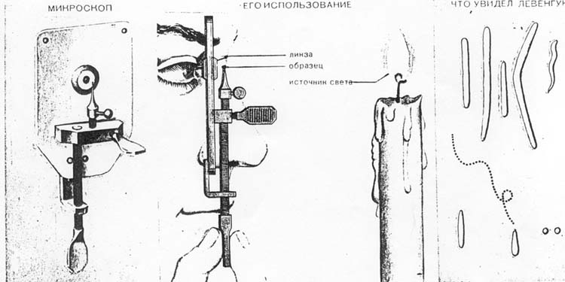

Slide 19
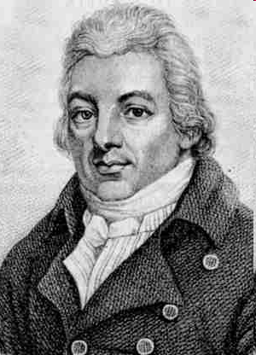
Э. Дженнер (1729 – 1923) в 1796 г. доказал, что прививка людям коровьей оспы создает невосприимчивость к натуральной оспе.

Slide 20
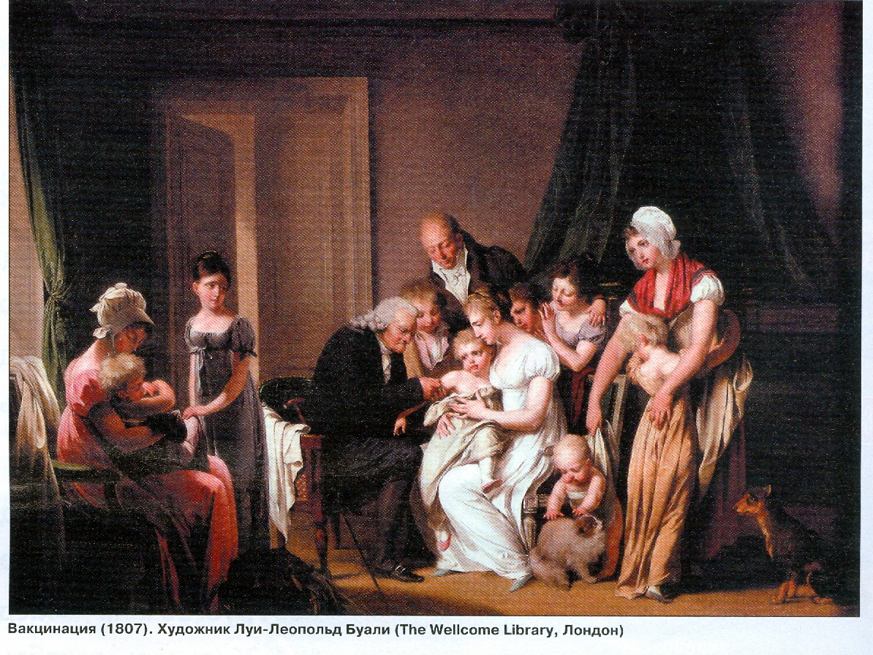
Вакцинация (1807). Художник Луи-Леопольд Буали
(The Wellcome Library, Лондон)

Slide 23
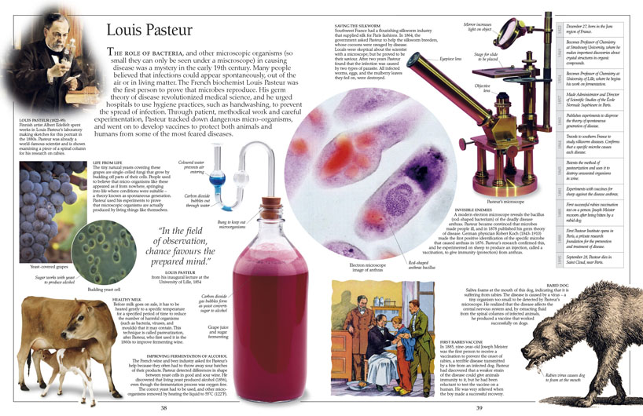

Slide 24
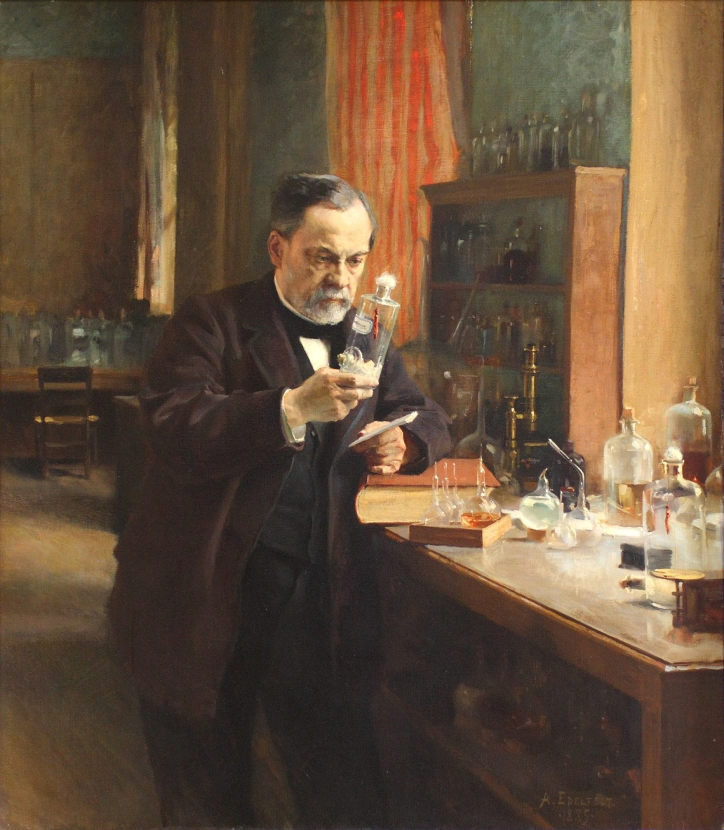

Slide 29
ИММУНОЛОГИЧЕСКИЙ ПЕРИОД

Slide 33
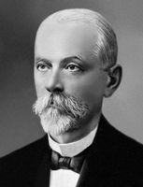
ИВАНОВСКИЙ ДМИТРИЙ ИОСИФОВИЧ
(1864-1920)

Slide 35
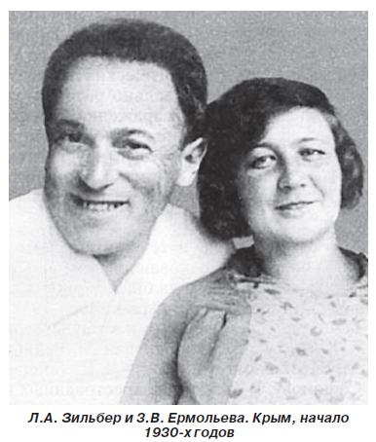

Slide 45
Г Е Н Н А Я ИНЖЕНЕРИЯ
ПРИКЛАДНЫЕ АСПЕКТЫ
ДИАГНОСТИКА
Л Е Ч Е Н И Е
ПРОФИЛАКТИКА
Обнаружение
атипичных форм
возбудителя
(L-формы и др.)
Преодоление
антибиотико-
резистентности
Создание
искусственных
вакцин
Генетические методы:
ДНК-гибридизация, ПЦР и др.
Создание
эубиотиков
Генно-
инженерные
Генные

Slide 46
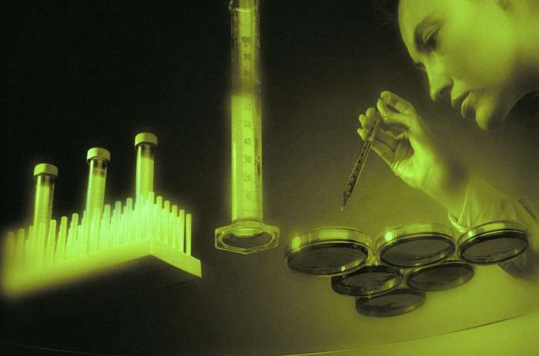
Методы изучения микроорганизмов

Slide 48
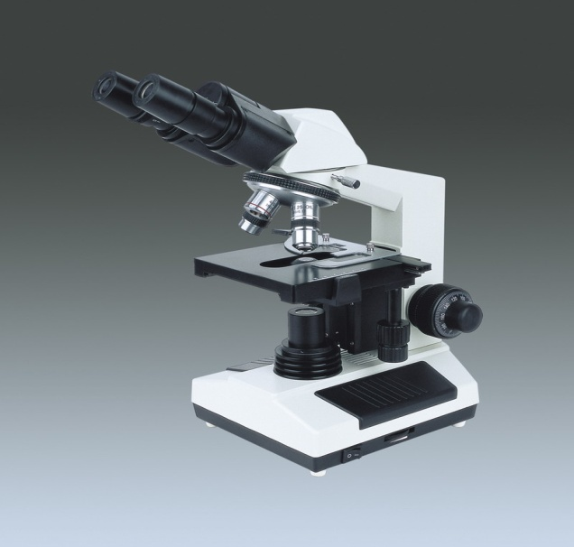
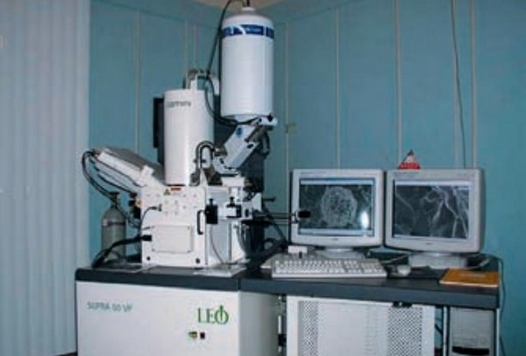
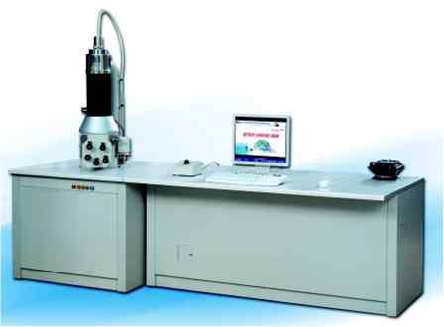
Виды микроскопии
Световая микроскопия
Электронная микроскопия
Сканирующая микроскопия

Slide 54
Особенности физиологии микробной клетки
1. Разнообразие метаболизма
2. Интенсивность метаболизма и размножения
3. Устойчивость к факторам внешней среды

Slide 57
АЭРОБЫ

Slide 58
I. Lag-фаза
II. Фаза логарифмического (экспоненциального) роста
III. Макс. стационарная фаза
IV. Фаза отмирания
V. Фаза сохранения (покоящиеся клетки, споры)

Slide 67
В НАУКЕ НЕ МОЖЕТ
БЫТЬ
ДИКТАТА, ИНАЧЕ ОНА
ПЕРЕСТАНЕТ БЫТЬ
НАУКОЙ
Н.И. Вавилов
(1887 – 1943)

